Slide 1
Trabajo de titulación, previo a la obtención del título de Ingeniero Mecánico
CARACTERIZACIÓN DE LA INFLUENCIA DE ADITIVOS SOBRE LA HIDRATACIÓN DEL CEMENTO PORTLAND PUZOLÁNICO
Efrain Carrera Figueroa

Slide 2
Objetivo general
Caracterizar la influencia de aditivos orgánicos sobre la hidratación del cemento portland puzolanico.
Objetivos específicos
Determinar la curva de hidratación del cemento portland ante determinados aditivos y biomasas ecuatorianas.
Determinar la curva de temperatura de aislamiento del calorímetro ante determinados aditivos y biomasas ecuatorianas.
Determinar la influencia de diferentes cantidades de aditivos superplastificantes, en combinación con biomasas para el hormigón autocompactante.

Slide 3
Alcance del proyecto
Desarrollar la caracterización de la influencia de biomasas ecuatorianas provenientes de carrizo (Arundo Donax), Bagazo de caña, raquis de palma oleífera y aditivos superplastificantes sobre la hidratación del cemento portland puzolánico tipo IP, siendo el más utilizado y comercializado en el país, mediante diagnosticar, rehabilitar, calibrar y utilizar del calorímetro perteneciente al Laboratorio de Termodinámica del Departamento de Ciencia de la Energía y Mecánica para medir la temperatura en un sistema adiabático; establecer procedimientos de ensayos y determinar la influencia del grado de particulación y volumen de biomasa en el proceso.

Slide 4
justificación
El hormigón es el material de construcción más utilizado en el mundo; el problema es que uno de sus componentes principales, el cemento, y sobre todo el proceso necesario para producirlo, contribuye de manera significativa al cambio climático.
En la industria de la construcción existe una continua búsqueda de agregados minerales como arena y piedra que debido a las distancias cada vez mayores entre la zona de producción y la zona de consumo son necesarias nuevas alternativas,
Una opción es reemplazarlos por materias renovables como la biomasa vegetal en la fabricación de morteros y hormigones no convencionales pero que brinden mayor durabilidad y seguridad a las nuevas construcciones que cada año crecen exponencialmente en el país.

Slide 5
Definición del problema
La combinación de biomasa con cemento para utilizarlo en la construcción no se realiza extensamente en el país debido a la insuficiencia de datos para determinar si su uso es el adecuado para las diferentes construcciones que van en aumento en el Ecuador.
El uso de aditivos en el hormigón autocompactante en combinación con fibras vegetales y otras materias orgánicas cambia drásticamente sus características de hidratación y endurecimiento, pero la dificultad proviene de la existencia de estudios y recolección de datos con la gran magnitud de biomasas que existen en el Ecuador y su mezcla con cemento portland puzolánico, característico del país.

Slide 6
antecedentes
Siempre se requirió de nuevas formas de construcción para que las edificaciones sean más fuertes, solidas, resistan los ataques de la naturaleza y perduren por largo tiempo, no solamente colocando piedras una junto a otra, sino utilizando una sustancia que las una y demuestre una rigidez igual.
A partir de su descubrimiento, se modificó su mezcla con varias biomasas como carbón de madera, tierra cocida, yeso calcinado, barro cocido, entre otros, pero no contribuían en mejorar las características físicas como la puzolana.

Slide 7
Definición del cemento
Cemento se refiere a todo aglomerante que, al ser mezclado con agregados pétreos, como son la arena o cal y agua forma un compuesto que fragua y se endurece al reaccionar con el aire.
Su característica de endurecimiento similar a la consistencia pétrea es muy útil para la construcción, demostrando su uso desde el siglo XVII.

Slide 8
Historia del uso del cemento portland
Se poseen datos históricos de hace más de 5000 años, donde las tribus de chile utilizaban algas trituradas y carbonizadas, que, al mezclarlo con agua, creaban una pasta dura que utilizaban para unir la piedra y formar paredes en sus chozas.
En la antigua Grecia se utilizaba restos volcánicos, lo cual mejoro sus niveles de resistencia; partiendo del uso de ceniza volcánica, los romanos en el Siglo II A.C, en la región de Puzzolli, cerca del monte Vesubio, utilizaron los restos del volcán y al fusionarlo con cal y agua, creando el cemento Romano o puzolanico, referente a la localidad, con el mismo se edificó el Panteón y el coliseo Romano, que se erigen hasta la actualidad.

Slide 9
Fabricación de cemento portland
consta de 4 procesos básicos, los cuales consisten en:
Extracción de materia prima: la obtención de materia prima constituye en la extracción de caliza y arcilla en canteras mayormente a cielo abierto, las operaciones pueden variar, como el uso de excavadoras para materiales blandos y voladura para los materiales más duros de extraer.
Almacenamiento y preparación de la materia prima:
Cribado: Los granos más grandes son separados mediante cedazos de diferentes tamaños.
Trituración: Esta etapa tiene un paso anterior para los trozos grandes, los cuales pasan por chancadoras, para disminuir su tamaño. Al momento que existe una consistencia en el grano, pasan al molino para triturar la materia prima.
Pre homogeneización: Es la clasificación de la materia prima, se distribuye por su composición química y tamaño de forma uniforme.
Secado: Se elimina el agua que puede contener la materia prima mediante hornos, obteniendo un polvo fino.
Cocción del crudo: Los materiales homogeneizados ingresan al horno, que se encuentra a una temperatura entre 1400 y 1500 °C, se producen las reacciones químicas que forman el Clinker. El material ingresa por la parte superior del horno, precalentando en una torre intercambiadora de calor, que aumentara su temperatura gradualmente.
Almacenamiento de cemento: Se distribuye el producto final a silos totalmente cerrados para impedir su contaminación. Finalmente será envasado y distribuido para su venta.

Slide 10
Tipos de cemento
Tipo I: Es el de uso más general, se requiere para edificaciones de hormigón armado, se puede combinar con toda variedad de aditivos, además posee un tiempo de fraguado rápido y alta resistencia.
Tipo II: Es necesario cuando el concreto está expuesto a sulfatos o cloruros y un calor moderado de hidratación.
Tipo III: Es un cemento especial, requiere un desempeño alto en edades tempranas, debido a que se necesita remover el encofrado tempranamente por diversos requerimientos de construcción, lo que se puede traducir en una alta resistencia inicial.
Tipo IV: Posee un bajo calor de hidratación para que no se produzca dilatación en las medidas del concreto, necesario en mega construcciones, tales como represas.
Tipo V: Cemento resistente a los sulfatos, por lo que es requerido en construcciones que soporten el paso severo de agua, como canales o alcantarillas.
Cementos hidráulicos compuestos
Tipo IP: Se refiere al cemento portland puzolanico. Se utiliza de forma general en todo tipo de construcciones, por sus características de baja hidratación y resistencia a los sulfatos.
Tipo IS: Cemento Portland formado por la escoria que se extrae de los altos hornos y presenta una moderada resistencia a los sulfatos.
Tipo IT: Cemento Portland Ternario. Se producen con dos o más adiciones con el fin de mejorar sus propiedades, los adicionales pueden ser caliza o escoria del alto horno.

Slide 11
Tiempo de fraguado
Es el tiempo necesario para que la mezcla cambie de estado plástico a estado de rigidez. Se necesita distinguir dos fases diferentes de fraguado, denominadas tiempo inicial de fraguado y tiempo final fraguado.
Tiempo inicial de fraguado ocurre cuando se comienza a mezclar el cemento con agua y termina cuando la pasta es uniforme y la rigidez comienza a notarse en la composición.
El tiempo final de fraguado transcurre hasta que la pasta está totalmente rígida y no se puede deformar.

Slide 12
hidratación
La hidratación del cemento es la reacción química que se produce cuando el Clinker se mezcla con el agua, formando la pasta de cemento; de este proceso se diferencian dos grandes etapas, que posteriormente serán más específicas: fraguado y endurecimiento.
En el plano físico, la hidratación ocurre cuando los granos de cemento absorben el agua que está a su alrededor y forman un gel aglutinante o cristalino, que ira ganando dureza con el transcurso de tiempo.

Slide 13
Calor de hidratación
Las reacciones de hidratación son exotérmicas, es decir desprenden calor. Puede llegar a su máximo valor en un promedio de 1 a 3 días y disminuirá después. Las cantidades de calor puede variar dependiendo de varios factores, como el tipo de cemento, aditivos, finura, relación de proporciones agua/ cemento.

Slide 14
Formación de pasta de cemento
El proceso para que la mezcla de Clinker y agua se convierta en un producto duro y resistente consta de cinco fases específicas, donde ocurren varias reacciones químicas, combinadas con cambios de temperaturas.
Las fases son:
Primera fase: Evolución rápida de calor
Segunda fase: Inactividad
Tercera fase: Aceleración
Cuarta fase: Desaceleración
Quinta fase: Estado estable

Slide 15
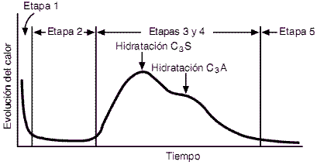

Slide 16
biomasas
Es la materia orgánica renovable de origen vegetal y/o animal que se utiliza como fuente de energía; siendo la madera y el carbón vegetal los combustibles mayormente utilizados desde el origen de los seres humanos como su principal fuente energética.
Con el inicio de la revolución industrial fue relegada por el uso de combustibles fósiles, debido a que la generación de energía era mayor y más rápida de utilizar.
Su uso ha resurgido por varios factores económicos y ambientales; lo que ha desencadenado en nuevas investigaciones para fomentar su uso y aprovechar al máximo su capacidad energética.

Slide 17
Carrizo
Es el nombre científico que se da a la caña gigante o carrizo como es mayormente conocida en el Ecuador.
Crece en ambientes templados y fríos, cerca de suelos húmedos y pantanos, aunque se puede adaptar a cualquier tipo de suelo. Su altura es de 1 a 2 metros, aunque se conocen especímenes que alcanzan los 3 metros de altura.
Se ha categorizado a la planta como invasiva en el ecosistema debido a su reproducción simple y rápida, disminuyendo su erradicación.
En el Ecuador se considera como maleza, pero no produce ningún daño en plantaciones o cultivos y se utiliza en su mayoría para construcciones simples y rudimentarias, también se planta como delimitaciones territoriales o protección, simulando un muro natural.

Slide 18
Caña de azúcar
La caña de azúcar es una planta originaria del sudeste asiático, y las islas que forman Oceanía, llegan hasta alturas de 6 metros con un diámetro de 2 a 3 centímetros.
Su uso se basa en la extracción del zumo rico en sacarosa, el mismo es cristalizado para la formación de azúcar y su posterior comercialización, y en menor cantidad para la preparación de panela y alcohol.
En el Ecuador su crecimiento y cosecha es en la región Costa, por las cantidades de humedad y temperatura que necesita la planta para crecer.

Slide 19
Palma africana
Se utiliza para la extracción de aceite de su fruto o semilla, para la producción de aceite comestible y aceite industrial, sin embargo, sus tallos y hojas son desechados sin ningún uso específico.
Su cultivación en el Ecuador se remonta al año 1953 en la zona de la Concordia y ampliando sus cultivos en la actualidad a las provincias de Santo domingo de los Tsáchilas, Esmeraldas y la Amazonia, obteniendo una expansión exponencial hasta alcanzar las 600000 toneladas de producción anual, exportando la mayor parte de la misma.

Slide 20
Aditivos para cemento
Son adicionales a la mezcla de cemento y agua para modificar y mejorar sus propiedades físicas y químicas. Su cantidad no puede exceder el 5% de la masa total de cemento y debe ser añadido antes o durante el proceso de mezclado.
La única necesidad para el uso de aditivos es mejorar las características del cemento, si es que no se puede optimizar económicamente con la mezcla básica; ya que su mal uso ocasionara resultados inversos.
Las propiedades a mejorar son la disminución de tiempo de fraguado, aumento en la resistencia mecánica, calor de hidratación y una mejor manejabilidad de la mezcla a utilizar; por lo tanto, estas características

Slide 21
Tipos de aditivos
Tipo A Plastificante: Ayudan a reducir la cantidad de agua, produciendo una mezcla más fluida, debido a que las partículas de cemento se dispersan para aumentar su hidratación con una cantidad menor de agua..
Tipo B Retardador: Se utilizan para prologar el tiempo de fraguado, permitiendo a la mezcla conservar su fluidez y ayuda a que su transporte en distancias largas tenga un periodo más extenso.
Tipo C Acelerante: Ayuda a acelerar el fraguado y aumentar la resistencia mecánica, aunque existen varios inconvenientes si su uso no es controlado, ocasionando la contracción en el secado y disminuyendo su volumen final
Tipo D Plastificante retardador: Las combinaciones de dos características de aditivos son las más solicitadas, siendo la propiedad plastificante la acción principal y la propiedad retardante la acción secundaria. Permite la reducción en la cantidad de agua y retrasar el tiempo de fraguado.
Tipo E Plastificante acelerante: Su propiedad principal es disminuir el uso de agua en la mezcla y su propiedad secundaria es disminuir el tiempo de fraguado y fomentar su dureza rápidamente.
Tipo F Superplastificante: Se implementó su uso, debido a la necesidad de cementos con mayor resistencia mecánica y abastecer la demanda con la menor cantidad de material posible, en este caso acortando el uso de agua.
Tipo G Superplastificante retardador: La mixtura de dos clases de aditivos buscan recortar la cantidad de material, sin que se vea afectadas las características físicas del cemento;
Tipo H Superplastificante acelerante: Al igual que el tipo de aditivo anterior, sus características secundarias apuntan a la aceleración del tiempo de fraguado

Slide 22
Calorímetro adiabático
Un calorímetro es un dispositivo que mide la cantidad de calor que se produce en una reacción. Es un sistema adiabático y por ende no permite la transferencia de energía con el exterior, en nuestro caso el medio ambiente; por lo cual el calor liberado dentro del calorímetro debe ser totalmente absorbido por el mismo.

Slide 23
Partes del calorímetro
Para la estructura del calorímetro se utilizó materiales con baja capacidad calorífica, convirtiéndola en un sistema adiabático.
Es un conjunto compuesto por tres recipientes sellados por tapas de PVC, mientras que el material de aislamiento son granos de poliestireno.
Para la toma de datos se utiliza una termocupla tipo k que mide la temperatura de la mezcla dentro del primer recipiente.
El sensor DHT-11 se ubica entre el segundo y tercer recipiente y mide la temperatura del vacío que existe entre los dos recipientes y si existen variaciones del mismo, indicando si existe o no transferencia de calor entre el exterior e interior del calorímetro.

Slide 25
Bitácora de rehabilitación
Verificación | Descripción | Materiales utilizados | Resultado final
Verificar que ningún componente se encuentre flojo, ya que ocasionara que la adquisición de datos arroje resultados erróneos. | El aislamiento de silicón de la tapa del tercer envase se encontró totalmente agrietado y permitía el paso de aire hacia el interior del mismo. El recubrimiento de caucho de la tapa del segundo envase se encontraba rota y su función como aislante no era óptimo. | Cinta doble faz Caucho | Se reemplazó todo el caucho y se adhirió con cinta doble faz.
Verificar que los codos de poliestireno que estabilizan el 2do envase estén colocados en las 4 esquinas interiores del 3er recipiente. | Todos los codos de poliestireno se encontraban sueltos, debido a que el silicón utilizado para su unión estaba seco y agrietado. | Silicón Pistola porta silicón | Se despegó todo el silicón que estaba en el tercer recipiente y se pegó los codos de poliestireno con nuevo silicón. Ver imagen
Verificar que los tubos de poliestireno que estabilizan el 1er envase estén colocados correctamente en el interior del 2do recipiente. | Los tubos de poliestireno se encontraron estables y colocados correctamente. | Ninguno | No se requirió ningún cambio o modificación en la posición de los tubos de poliestireno.
Verificar que el soporte del DHT11 esté en su lugar dentro del 3er envase. | El soporte estaba sujeto al envase, pero al revisar el sensor se desprendió de su base debido a que la silicona estaba desgastada. | Silicón | Se removió todo el silicón del soporte y se colocó nuevo silicón para adherir el soporte del DHT11 al 3er envase.
Verificar que el soporte del 1er envase este fijo mediante la epóxica usada dentro del 2do recipiente | El soporte está estable y la epóxica no tiene ningún desgaste. | Ninguno | No se necesitó ningún cambio en el soporte del 1er envase.

Slide 26
Bitácora de mantenimiento preventivo
Verificación | Descripción | Materiales utilizados | Resultado final
En caso de que algún elemento sea desprendido usar el pegamento epóxico solo para los siguientes elementos (soporte del 1er envase, codos poliestireno, tubos de poliestireno, soporte DHT11) | Los codos de poliestireno se encontraron desprendidos de su base. El soporte del sensor DHT11 está firme y sin ningún daño, al igual que los tubos de poliestireno. | Ninguno | No se requirió ningún refuerzo o sustitución del pegamento epóxico en los elementos que están unidos con el mismo, porque no se encontró desgaste o desprendimiento, que afecte al funcionamiento del calorímetro.
En caso de que suelte un cable volver a colocar con el pin correspondiente. | Todas las conexiones de cables que van desde la termocupla y DHT11 hacia el arduino no estaban acopladas, porque se recibió el calorímetro y los componentes del arduino por separado, sin ninguna identificación de los cables. | Alambre Cinta scotch transparente Papel bond Cautín Lámina de cobre Estaño para soldar Pasta para soldar | Se reconecto todos los pines de la placa hacia la termocupla y DHT11. Se reconecto todos los pines de la placa hacia la termocupla y DHT11. Se identificó cada uno de los cables con los nombres de su entrada y salida de la placa. En el extremo de la termocupla se soldó con asistencia de cautín y filamento de estaño una lámina de cobre de 0.1 mm de espesor para que el mismo tome contacto con la mezcla de cemento y no se afecte el funcionamiento de la termocupla.

Slide 27
Bitácora de modificaciones adicionales
Verificación | Descripción | Materiales utilizados | Resultado final
Verificar que la termocupla tipo k registre datos correctos | A partir de las primeras pruebas con mezcla de cemento y biomasa se analizaban las gráficas obtenidas sin ninguna similitud a las gráficas conocidas como de hidratación del cemento | Termocupla tipo k | Se reemplazó por una nueva termocupla tipo k y se comprobó cada 20 minutos con asistencia del termómetro digital que los datos de temperatura sean los correctos. Adicionalmente la nueva grafica de hidratación coincide con el patrón conocido.
Verificar que los gránulos de polipropileno se encuentren en buen estado | El espacio entre el segundo y tercer recipiente no se encontraba completamente lleno con gránulos de polipropileno, además se revisó varios gránulos con deterioro y desgaste. | Gránulos de polipropileno | Se reemplazó todos los gránulos de polipropileno con nuevos de las mismas dimensiones.
Verificar que la placa de arduino se encuentra el buen estado | La placa de arduino se encuentra sujeta a una caja plástica pero separada del calorímetro, y sus cables de conexión con los diversos sensores están ubicados exteriormente sin ninguna protección. | Cinta doble faz Silicón Tornillos Cautín Cinta taipe | Con la ayuda de la cinta doble faz se adhirió la caja plástica a un lado del tercer recipiente del calorímetro. Adicionalmente se ajustó con dos tornillos autoajustables para mejor soporte. Los agujeros realizados se sellaron con silicón para que no exista transferencia de calor con el exterior. Las uniones de los cables de conexión se soldaron con ayuda de un cautín y los cubrió con taipe para protección en el interior del tercer envase.

Slide 28
Preparación de mezcla
Se utilizó cemento portland puzolanico tipo IP de la marca Chimborazo para las pruebas respectivas.
Basándose en la norma NTE INEN 199 “Cemento hidráulico. Determinación del calor de hidratación”; obtenemos las cantidades necesarias para la preparación de pasta de cemento.
Para una mejor adición en la mezcla de cemento y agua se recortó cada una de las biomasas en partes cuadradas y rectangulares de 5 mm de lado máximo.

Slide 29
Preparación de aditivos
Se mezclaron variaciones de 2 gramos y 1 gramo de cada uno de los aditivos, representado los porcentajes de 1.33% y 0.67% con respecto a la masa de cemento.

Slide 30
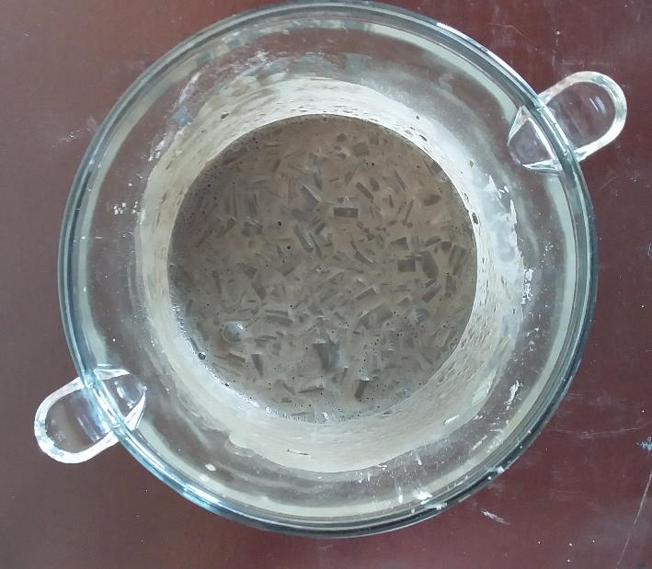
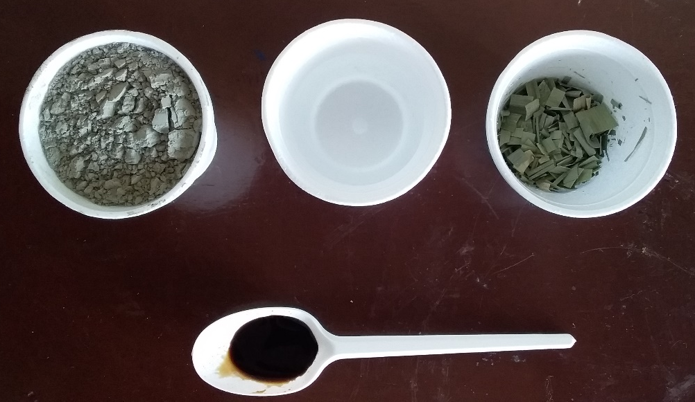
ensayos

Slide 31
División de ensayos
Cemento Portland Puzolánico tipo IP
Aditivo Viscomix
3% Concentración
Aditivo Megamix
3% Concentración
Caña (9)
Carrizo (10)
Palma(11)
1.5% Concentración
Caña (13)
Carrizo (14)
Palma (15)
Caña (1)
Carrizo (2)
Palma (3)
1.5% Concentración
Caña (5)
Carrizo (6)
Palma (7)
Biomasas
(Aditivos a 0% concentración)
Caña (17)
Carrizo (18)
Palma (19)
Sin biomasa (4)
Sin biomasa (8)
Sin biomasa (12)
Sin biomasa (16)
Sin Biomasa ni Aditivos (20)

Slide 32
Procesamiento de datos

Slide 35
Índice de compatibilidad
Para determinar la compatibilidad que existe entre las diferentes biomasas combinadas con los aditivos superplastificantes de la marca SETMIX, se utilizan varios índices para uniformizar los resultados, entre los cuales se requiere la temperatura máxima alcanzada por la mezcla, el tiempo en el que ocurre la misma, además de la pendiente máxima de la curva temperatura vs tiempo. Se puede descomponer cada índice por separado.

Slide 36
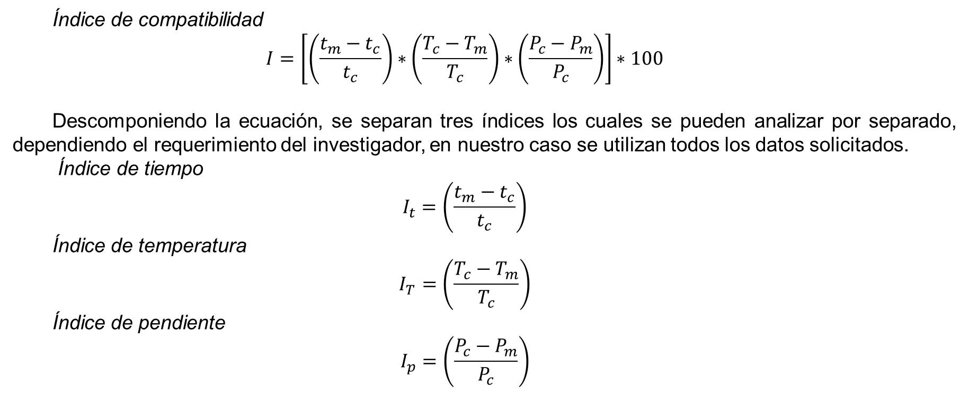
Índice de compatibilidad
$$I=\left[\left(\frac{t_{m}−t_{c}}{t_{c}}\right)∗\left(\frac{T_{c}−T_{m}}{T_{c}}\right)∗\left(\frac{P_{c}−P_{m}}{P_{c}}\right)\right]∗100$$
Descomponiendo la ecuación, se separan tres índices los cuales se pueden analizar por separado, dependiendo el requerimiento del investigador, en nuestro caso se utilizan todos los datos solicitados.
Índice de tiempo
$$I_{t}=\left(\frac{t_{m}−t_{c}}{t_{c}}\right)$$
Índice de temperatura
$$I_{T}=\left(\frac{T_{c}−T_{m}}{T_{c}}\right)$$
Índice de pendiente
$$I_{p}=\left(\frac{P_{c}−P_{m}}{P_{c}}\right)$$

Slide 37
Índice de compatibilidad (%) |  | Clasificación
I>-10 | I<10 | Compatibilidad extrema
-10<I>-50 | 10>I<50 | Compatibilidad alta
-50<I>-100 | 50>I<100 | Compatibilidad moderada
I<-100 | I>100 | Compatibilidad baja

Slide 38
Índice de tiempo
Combinaciones | Tiempo máximo (minutos) | Índice de tiempo
Cemento Portland Puzolánico tipo IP | 770 | ---------
Carrizo | 205 | -0.7338
Caña | 150 | -0.8052
Palma | 1045 | 0.35714
Viscomix 2g | 985 | 0.27922
Viscomix 2g + Carrizo | 860 | 0.11688
Viscomix 2g + Caña | 125 | -0.8377
Viscomix 2g + Palma | 720 | -0.0649
Viscomix 1g | 890 | 0.15584
Viscomix 1g + Carrizo | 730 | -0.0519
Viscomix 1g + Caña | 745 | -0.0325
Viscomix 1g + Palma | 155 | 0.0974
Megamix 2g | 940 | 0.22078
Megamix 2g + Carrizo | 625 | -0.1883
Megamix 2g + Caña | 200 | -0.7403
Megamix 2g + Palma | 225 | -0.7078
Megamix 1g | 780 | 0.01299
Megamix 1g + Carrizo | 725 | -0.0584
Megamix 1g + Caña | 190 | -0.7532
Megamix 1g + Palma | 755 | -0.0195

Slide 39
Índice de temperatura
Combinaciones | Temperatura máxima (°C) | Índice de temperatura
Cemento Portland puzolánico tipo IP | 26.8 | ---------
Carrizo | 23.6 | 0.1194
Caña | 26.9 | -0.0037
Palma | 23.8 | 0.1119
Viscomix 2g | 22.5 | 0.1604
Viscomix 2g + Carrizo | 24 | 0.1045
Viscomix 2g + Caña | 26.5 | 0.0112
Viscomix 2g + Palma | 24.3 | 0.0933
Viscomix 1g | 23.9 | 0.1082
Viscomix 1g + Carrizo | 22.9 | 0.1455
Viscomix 1g + Caña | 23 | 0.1418
Viscomix 1g + Palma | 22.6 | 0.1567
Megamix 2g | 25.8 | 0.0373
Megamix 2g + Carrizo | 23.7 | 0.1157
Megamix 2g + Caña | 23.5 | 0.1231
Megamix 2g + Palma | 24.6 | 0.0821
Megamix 1g | 27.2 | -0.0149
Megamix 1g + Carrizo | 24.3 | 0.0933
Megamix 1g + Caña | 28.3 | -0.0560
Megamix 1g + Palma | 25.7 | 0.0410

Slide 40
Índice de pendiente
Combinaciones | Pendiente | Índice de pendiente
Cemento portland Puzolánico tipo IP | -0.0121 | --------
Carrizo | 0.0277 | 3.2887
Caña | -0.0101 | 0.1662
Palma | 0.0543 | 5.4795
Viscomix 2g | -0.0186 | -0.5367
Viscomix 2g + Carrizo | -0.0087 | 0.2818
Viscomix 2g + Caña | 0.0203 | 2.6718
Viscomix 2g + Palma | 0.1118 | 10.2265
Viscomix 1g | 0.0948 | 8.823
Viscomix 1g + Carrizo | -0.0003 | 0.979
Viscomix 1g + Caña | -0.077 | -5.3593
Viscomix 1g + Palma | 0.0798 | 7.5842
Megamix 2g | -0.0516 | -3.2576
Megamix 2g + Carrizo | -0.0387 | -2.198
Megamix 2g + Caña | -0.0018 | 0.8514
Megamix 2g + Palma | 0.003 | 1.2466
Megamix 1g | -0.0089 | 0.2669
Megamix 1g + Carrizo | 0.0164 | 2.3508
Megamix 1g + Caña | 0.0247 | 3.0391
Megamix 1g + Palma | -0.0091 | 0.249

Slide 41
Índice de compatibilidad
Combinaciones | Índice de compatibilidad (%)
Cemento portland Puzolánico tipo IP | --------
Carrizo | -28.8132
Caña | 0.0499
Palma | 21.9065
Viscomix 2g | -2.4042
Viscomix 2g + Carrizo | 0.3441
Viscomix 2g + Caña | -2.5053
Viscomix 2g + Palma | -6.1945
Viscomix 1g | 14.8789
Viscomix 1g + Carrizo | -0.7401
Viscomix 1g + Caña | 2.4672
Viscomix 1g + Palma | 11.577
Megamix 2g | -2.6836
Megamix 2g + Carrizo | 4.7878
Megamix 2g + Caña | -7.7606
Megamix 2g + Palma | -7.2432
Megamix 1g | -0.0052
Megamix 1g + Carrizo | -1.2816
Megamix 1g + Caña | 12.8128
Megamix 1g + Palma | -0.0199

Slide 42
Tabla de resultados
Clasificación | Temperatura máxima (°C) | Tiempo máximo (minutos) | Pendiente | Índice de tiempo | Índice de temperatura | Índice de pendiente | Índice de compatibilidad (%) | Clasificación de compatibilidad
Cemento Portland Tipo IP | 26.8 | 770 | -0.0121 | It | IT | Ip | Ic | ----------
Carrizo | 23.6 | 205 | 0.0277 | -0.7338 | 0.1194 | 3.2887 | -28.8132 | Alta
Caña | 26.9 | 150 | -0.0101 | -0.8052 | -0.0037 | 0.1662 | 0.0499 | Extrema
Palma | 23.8 | 1045 | 0.0543 | 0.3571 | 0.1119 | 5.4795 | 21.9065 | Alta
Viscomix 2g | 22.5 | 985 | -0.0186 | 0.2792 | 0.1604 | -0.5367 | -2.4042 | Extrema
Viscomix 2g + Carrizo | 24 | 860 | -0.0087 | 0.1169 | 0.1045 | 0.2818 | 0.3441 | Extrema
Viscomix 2g + Caña | 26.5 | 125 | 0.0203 | -0.8377 | 0.0112 | 2.6718 | -2.5053 | Extrema
Viscomix 2g + Palma | 24.3 | 720 | 0.1118 | -0.0649 | 0.0933 | 10.2265 | -6.1945 | Extrema
Viscomix 1g | 23.9 | 890 | 0.0948 | 0.1558 | 0.1082 | 8.823 | 14.8789 | Alta
Viscomix 1g + Carrizo | 22.9 | 730 | -0.0003 | -0.0519 | 0.1455 | 0.979 | -0.7401 | Extrema
Viscomix 1g + Caña | 23 | 745 | -0.077 | -0.0325 | 0.1418 | -5.3593 | 2.4672 | Extrema
Viscomix 1g + Palma | 22.6 | 845 | 0.0798 | 0.0974 | 0.1567 | 7.5842 | 11.577 | Alta
Megamix 2g | 25.8 | 940 | -0.0516 | 0.2208 | 0.0373 | -3.2576 | -2.6836 | Extrema
Megamix 2g + Carrizo | 23.7 | 625 | -0.0387 | -0.1883 | 0.1157 | -2.198 | 4.7878 | Extrema
Megamix 2g + Caña | 23.5 | 200 | -0.0018 | -0.7403 | 0.1231 | 0.8514 | -7.7606 | Extrema
Megamix 2g + Palma | 24.6 | 225 | 0.003 | -0.7078 | 0.0821 | 1.2466 | -7.2432 | Extrema
Megamix 1g | 27.2 | 780 | -0.0089 | 0.013 | -0.0149 | 0.2669 | -0.0052 | Extrema
Megamix 1g + Carrizo | 24.3 | 725 | 0.0164 | -0.0584 | 0.0933 | 2.3508 | -1.2816 | Extrema
Megamix 1g + Caña | 28.3 | 190 | 0.0247 | -0.7532 | -0.056 | 3.0391 | 12.8128 | Alta
Megamix 1g + Palma | 25.7 | 755 | -0.0091 | -0.0195 | 0.041 | 0.249 | -0.0199 | Extrema

Slide 43
conclusiones
La rehabilitación del calorímetro adiabático es completa, reemplazando todos los materiales deteriorados, adhiriendo nuevamente todas las partes sueltas o dañadas. Se realizaron nuevas reconexiones e identificaciones para todos los pines y cables sueltos entre la placa y los sensores de temperatura, igualmente se reemplazó la termocupla tipo k.
El manejo y transporte del calorímetro adiabático es más factible porque se unió sus componentes eléctricos y físicos, eliminando la necesidad de reconectar los sensores para cada nuevo ensayo.
Se comprueba que el calorímetro utilizado se tiene un comportamiento cuasi adiabático debido a que existe una variación máxima de 1° C, datos obtenidos por el sensor DHT11 entre el segundo y tercer envase, la variación no afecta a los datos obtenidos porque se encuentra en la variación establecida por la norma NTE INEN 199 “Cemento hidráulico. Determinación del calor de hidratación” de 23,0 °C ± 2,0 °C.
Se editó el manual de operación para el correcto manejo, funcionamiento e interpretación del programa LAB View para el manejo y lectura de datos.
Las diferentes variaciones que se visualizan en las gráficas temperatura vs tiempo se deben a las diversas propiedades físicas y químicas que poseen las biomasas y los aditivos superplastificantes.
La combinación que posee mayor compatibilidad entre los veinte ensayos realizados con el cemento es la añadida con megamix 1g.
Las combinaciones que tienen 2g de viscomix son más compatibles que las que se añadió solamente 1g de viscomix.
Mientras que las mezclas que contienen 1g de megamix son más compatibles que las que poseen 2g del mismo aditivo.
El tiempo en el cual las mezclas que contienen caña alcanzan su hidratación se debe a que la caña obtenida es de un proceso no industrializado de extracción de jugo de caña para su venta informal, por lo cual en la cascara todavía existen residuos de azúcar que aceleran la hidratación del cemento.

Slide 44
recomendaciones
Para nuevos ensayos se recomienda el uso de nuevas biomasas, y si es posible variar su porcentaje con respecto a la masa de cemento.
El uso de otro tipo de aditivos, debido a que se utilizó aditivos superplastificantes por su fácil acceso en el mercado nacional.
Para que el tiempo de hidratación no disminuya drásticamente se recomienda utilizar biomasas humedecidas previamente al añadirlas en la mezcla.
El uso de otros tipos de cementos, tales como hidráulicos o sin puzolana de la misma o diferentes marcas, para determinar cambios en sus curvas de hidratación.
Realizar previo cada ensayo la calibración de los diversos sensores de temperatura, para que la toma de datos no sea equivocada.
Verificar que todos los cables y elementos externos a la placa de Arduino se encuentren conectadas, al igual que los diferentes recipientes estén seguros y estables.

